Slide 1

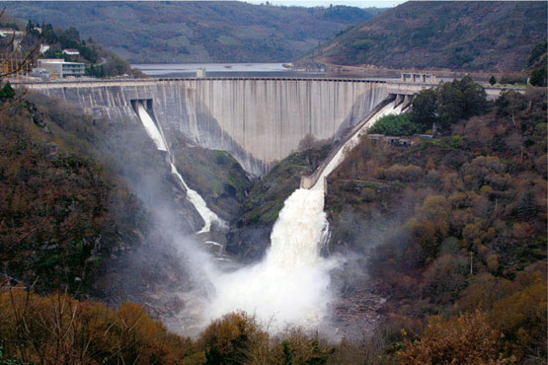
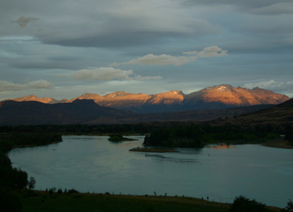
Centrales Hidroeléctricas en la Patagonia

Slide 2
Antecedentes:
Chile ha presentado hace muchos años graves problemas energéticos, debido a la incapacidad productiva del país en en el ámbito energético, lo cual lleva a depender de los países vecinos
Lo que ha llevado a efectuar distintos planes de cómo suplir ésta deficiencia

Slide 3
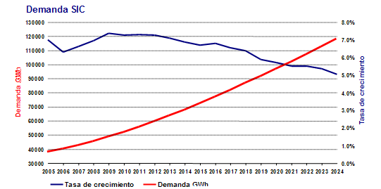
Un país en crecimiento
Con la incorporación al SIC de nuevos proyectos mineros, la tasa de crecimiento de la demanda en el período 2008-2017 se sitúa en torno al 6.8 %.
Durante los próximos 10 años la demanda se duplicará y se triplicará al cabo de 20 años.

Slide 4
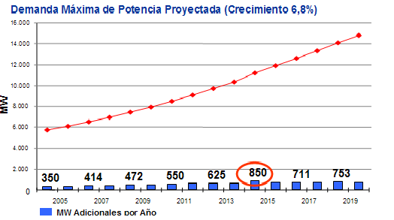
Energía adicional requerida por el país anualmente

Slide 5
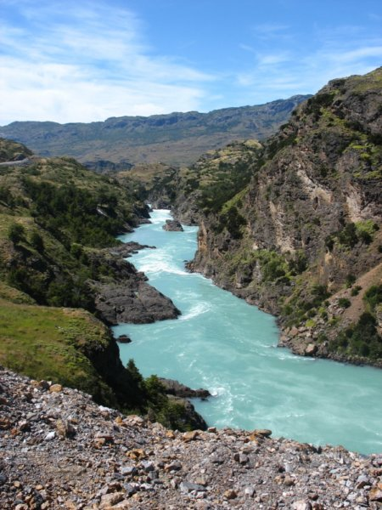
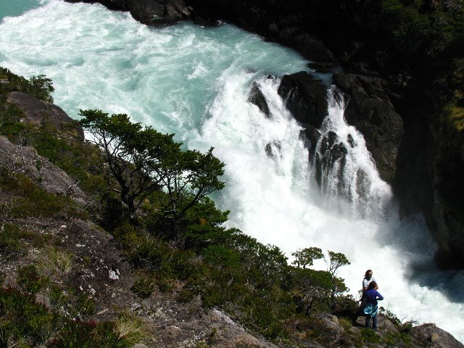
Por ello se ha diseñado un gran proyecto energético el cual consiste en instalar centrales hidroeléctricas en la XI Región Aysén del General Carlos Ibáñez del Campo, principalmente en los río Baker y Pascua
Río Baker
Río Pascua

Slide 6
Con ello surgen dos problemas:
  ¿Qué beneficios y prejuicios tiene la instalación de una central hidroeléctrica?
  ¿Son mayores los beneficios que las consecuencias?

Slide 7
Objetivos:
Conocer antecedentes del proceso
Entender el funcionamiento de las centrales hidroeléctricas
Describir el proyecto de centrales hidroeléctricas que se ralizarán proximamente en Aysén
Revelar las actividades realizadas en contra de este proyecto
Conocer de manera objetiva cuales son los beneficios, costos humanos y naturales que trae este proyecto para la región de Aysén

Slide 8
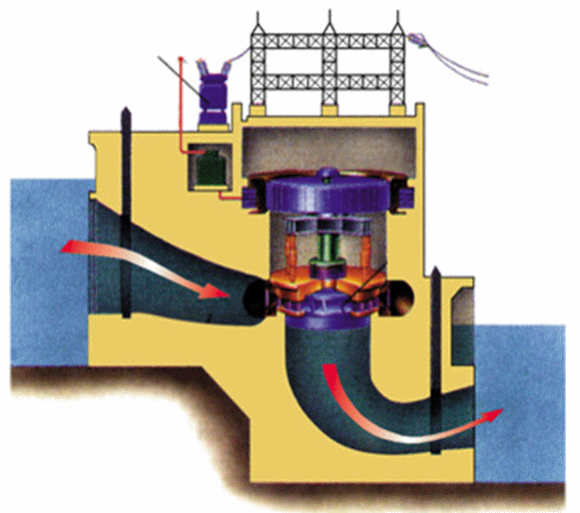
FUNCIONAMIENTO DE UNA CENTRAL HIDROELÉCTRICA
El agua se transporta por unos conductos o tuberías controlados con válvulas
Utilizan la fuerza y velocidad del agua corriente, para hacer girar las turbinas
Luego el agua sale por los canales de descarga
Los generadores están situados justo encima de las turbinas y conectados con árboles verticales

Slide 9
Creación de una Alianza
La generadora Endesa Chile,y la chilena Colbún sellaron una alianza para la construcción de centrales hidroeléctricas en la región patagónica de Aysén, esto implica:
Una inversión de 4.000 millones de dólares
Generación de 2.400 MW distribuido en 2000km de cableado
Una inundación aproximada de 9000 hectáreas

Slide 10
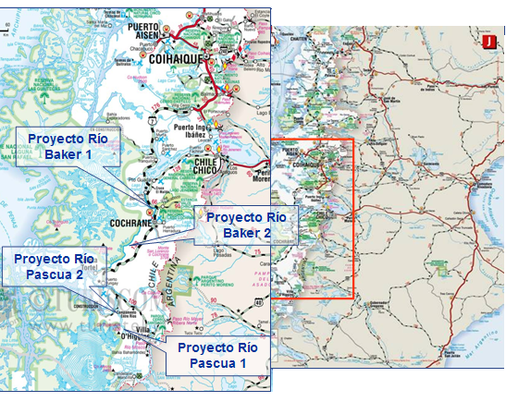
DESCRIPCIÓN DEL PROYECTO

Slide 11
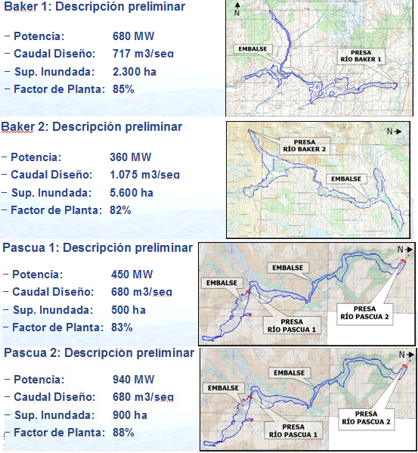

Slide 12
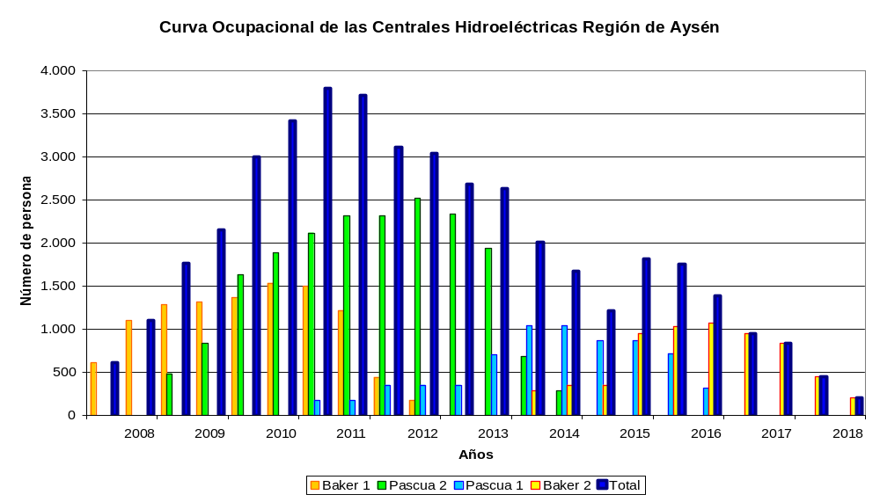
Gráfico Trabajo v/s tiempo en las centrales de Aysen según Endesa Chile

Slide 13
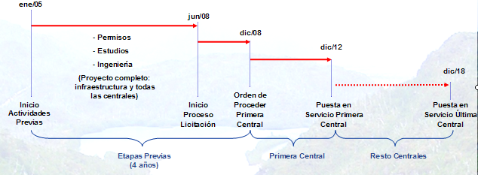
Proyecto - Cronograma Tentativo

Slide 14
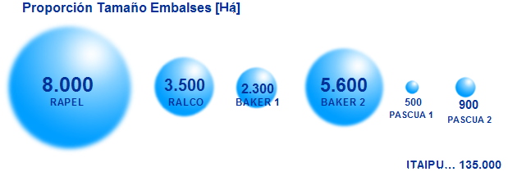
COMPARACIÓN DE TAMAÑOS DE EMBALSES

Slide 15
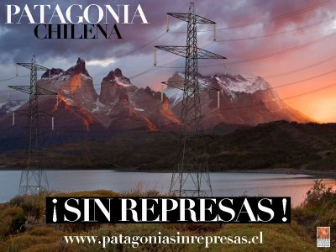
Han surgido grupos humanos en contra de este proyecto
Este movimiento recibe el nombre de Patagonia sin represas
Ha realizado varias iniciativas que han llamado la atención internacional
Se han sumado personas conocidas mundialmente a ésta causa

Slide 16
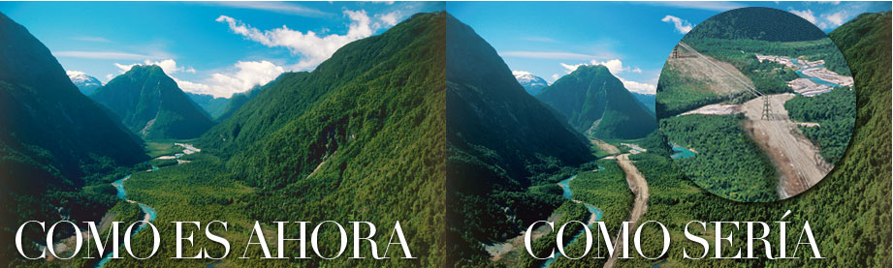

Slide 17
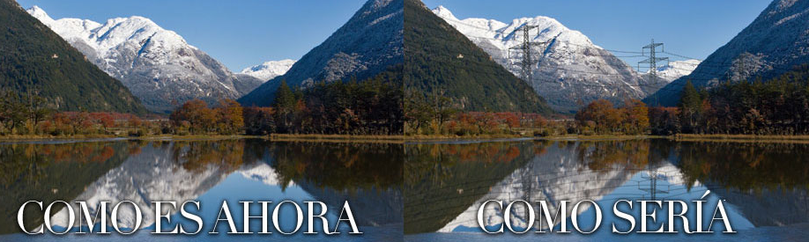

Slide 18
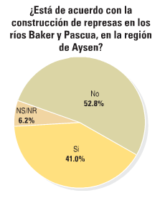
Encuesta realizada por la Fundación Futuro
Fue realizado a 400 personas
6% estrato social alto,
44%medio y 50% bajo
Fue realizado el 5 de Junio
del 2008

Slide 19

Según la Comisión Mundial de represas (CMR),las represas hechas en el mundo presentan las siguiente ventajas y desventajas:
Ventajas:
Es una fuente de energía renovable
Es autóctona y más barata que otras fuentes de energía
No genera calor ni emisiones contaminantes
Genera puestos de trabajo en su construcción, mantenimiento y explotación

Slide 20
Desventajas:
Entre 40 y 80 millones de personas han sido desplazadas en todo el mundo por las represas
Millones de personas, han visto sus medios de subsistencia seriamente dañados.
Grupos indígenas y tribales y las minorías étnicas vulnerables se han visto gravemente afectados
Pérdida de la biodiversidad acuática

Slide 21
Pérdida de bosques y de hábitats naturales, que son irreversibles.
Ecosistemas seriamente dañados, que han llevado a la extinción de especies.
Por conclusión (CMR) confirmaron que las grandes represas ocasionan "más impactos negativos que positivos", de amplio efecto sobre los ríos, las cuencas hidrográficas y los ecosistemas acuáticos

Slide 22
BIBLIOGRAFÍA
http://www.patagoniasinrepresas.cl
http://greenpeaceblong.wordpress.com/2007/10/15/salvar-el-baker-para-salvar-patagonia/
http://www.ramsar.org/res/key_res_viii_02_s.htm
http://www.emol.com
http://www.dams.org/news_events/presentaciones_sp.htm
http://es.wikipedia.org/wiki/Central_hidroel%C3%A9ctrica

Slide 23
LIBROS UTILIZADOS
Jorquera Sánchez Mario Nicolás, Universidad de la Frontera 1986,Temuco Chile, Control Adaptativo de tensión para Centrales Hidroeléctricas
Sardón Riquelme José Maria,Thompson,Parainfo 2003 Madrid,Energías Renovables para el Desarrollo
Patricio Rodrigo S. /Juan Pablo Orrego S,2008, Patagonia Sin represas,disponible en: http://www.patagoniasinrepresas.cl/final/contenido.php?seccion=descargas

